Slide 1

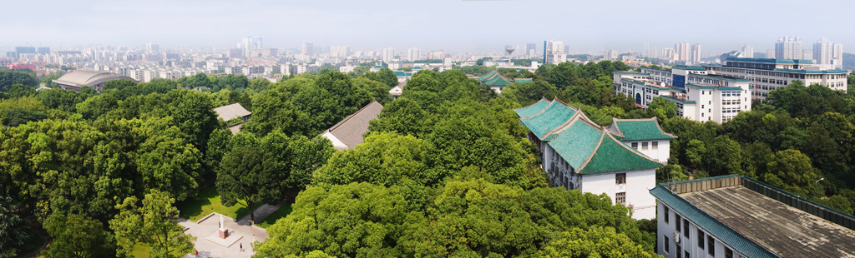
面向微结构气体探测器的
高时间与能量精度像素芯片研究
潘梦明 | 王东、陈燃、方倪、朱鸿宇、刘凡
华中师范大学夸克与轻子物理教育部重点实验室
2026 年学术年会
1

Slide 2
像素芯片架构与关键电路设计
FPGA-TDC一体化测试平台
芯片测试结果与性能评估
2026 年学术年会
2

Slide 3
像素芯片架构与关键电路设计
2026 年学术年会
3

Slide 4

像素芯片架构与关键电路设计
思想动机
像素内集成传统时间数字转换器（Time-to-Digital Converter，TDC）的时间测量方案，会面临功耗（Power）高、面积（Area）大、布线（Floorplan&Route）困难及参考时钟扇出（Fanout）复杂度上升等问题。
解决思路
提出一种基于可控延迟链（Controllable Delay Line, CDL）的时间测量读出架构
在像素阵列中设定信号传播路径，并在像素内部引入可控的延时单元，使事件触发信号能够沿预设路径进行逐级传播。相同事件的信号通过不同传播路径到达末端时刻的差异，即可将事件触发信息转换为路径间的时间差，进而实现事件定位与时间信息获取。
延时链读出方法
4
微结构气体探测器的高时间与能量精度像素芯片研究

Slide 5
像素芯片架构与关键电路设计
实现方案
像素单元主要包括电荷敏感放大器（Charge Sensitive Amplifier ,CSA）、比较器和可控延迟链，分别进行电荷收集后的前端放大、波形阈值判别和波形延时传递的工作。
像素探测器前端与读出电路总体架构框图
5
微结构气体探测器的高时间与能量精度像素芯片研究

Slide 6
像素芯片架构与关键电路设计
像素前端电路
比较器的翻转信号为后续全局计数器数据寄存提供标志
（a）CSA运算放大器原理图；（b）比较器电路原理图
CSA和CMP联合仿真结果
6
微结构气体探测器的高时间与能量精度像素芯片研究

Slide 7
像素芯片架构与关键电路设计
可控延时电路
延时单元
可控延迟链由振荡环、计数器、判决单元及输出延迟电路四个部分构成；
振荡环用于产生周期性振荡信号；
判决单元的控制逻辑确定所需的延时周期数；
输出延迟电路将信号送出当前像素，实现可控延时输出。
设计选用CKBD12BWP7T（CLK12）和DEL4BWP7T（DEL4）
（a）CKBD12BWP7T的电路原理图;（b）DEL4BWP7T的电路原理图
像素内可控延迟链的结构
CLK12与DEL4单元版图：（a）CLK12；（b）DEL4
7
微结构气体探测器的高时间与能量精度像素芯片研究

Slide 8
像素芯片架构与关键电路设计
延时单元
为了评估延时单元的可靠性，在不同工艺角（TT、SS和FF）和不同温度下进行了单位延时的仿真测试。
各工艺角及温度范围内呈现良好一致性，这给后期温度的补偿提供了参考
（a）CK12在不同工艺转角下的延迟特性；（b）DEL4在不同工艺转角下的延迟特性
为了评估统计特性，在器件失配条件下，对延迟单元进行了 500 次蒙特卡罗模拟。
CLK12单元的平均延迟为52.8 ps，标准偏差为2.16 ps，而DEL4单元的平均延迟为2.03 ns，标准偏差为34.42 ps。
（a）CK12单元延时蒙特卡洛仿真；（b）DEL4单元延时蒙特卡洛仿真
8
微结构气体探测器的高时间与能量精度像素芯片研究

Slide 9
像素芯片架构与关键电路设计
振荡环电路
振荡环周期分别为T_{CLK12} = 1.27 ns（788.639 MHz）和T_{DEL4} = 14.00 ns（71.504 MHz）
9
微结构气体探测器的高时间与能量精度像素芯片研究

Slide 10
像素芯片架构与关键电路设计
延时判决电路
将延迟控制问题转化为对振荡环“起振持续时间（振荡次数）”
计数器对观测窗口内的振荡周期数进行统计并编码
判决单元和计数器的仿真结果（Counter_Sel = 3'b011）
不同Counter_Sel配置下CLK12与DEL4单元级联延时统计结果
CLK12单元级联延时 |  |  | DEL4单元级联延时
Counter_Sel [2:0] | 均值(ns) | 标准差(ps) | Counter_Sel[2:0] | 均值(ns) | 标准差 (ps)
001 | 1.110 | 56.69 | 001 | 1.174 | 59.94 ps
010 | 2.931 | 147.6 | 010 | 18.21 | 421.9 ps
011 | 4.024 | 192.5 | 011 | 34.41 | 807.3 ps
100 | 6.138 | 294.5 | 100 | 51.68 | 1.213 ns
101 | 7.023 | 328.6 | 101 | 67.66 | 1.549 ns
110 | 8.727 | 431.2 | 110 | 84.64 | 1.860 ns
111 | 9.893 | 464.5 | 111 | 101.2 | 2.198 ns
延时可控模块：（a）3-bit异步计数器电路;（b）阈值比较判决电路
10
微结构气体探测器的高时间与能量精度像素芯片研究

Slide 11
像素芯片架构与关键电路设计
版图设计
按照两方向和四方向的方式设计两款像素芯片ASIC-I和ASIC-II。
ASIC-I基于CLKBUF延迟单元
ASIC-II采用DEL延时单元
单条延时链的版图
信号传输路径的示意图
ASIC-II芯片版图示意图
ASIC-I芯片版图示意图
11
微结构气体探测器的高时间与能量精度像素芯片研究

Slide 12
FPGA-TDC一体化测试平台
2026 年学术年会
12

Slide 13
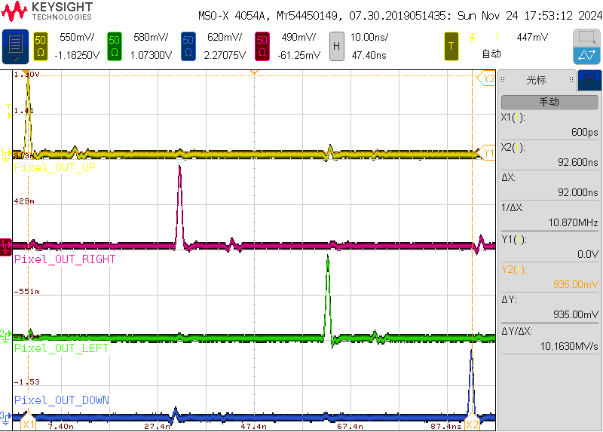
FPGA-TDC一体化测试平台
示波器测试平台
主控板提供相应的激励信号传递给芯片的输入端口，各传输方向末端信号通过SMA接口引出，最终由示波器进行捕获。
示波器采用触发方式为单事件进行捕获
示波器采集单帧四通道波形的示意图
对离散采样信号进行拟合处理
提取脉冲峰值点的时间信息
亚采样时间提取：400ps – 40ps
13
微结构气体探测器的高时间与能量精度像素芯片研究

Slide 14
FPGA-TDC一体化测试平台
数据分析
垂直方向Up与Down输出对应的时延差
水平方向Left与Right输出对应的时延差
统计Up与Down方向到达时间差值
统计对应传输方向到达之间差值
不同Counter_Sel下的单位延时大小
所有像素中最大约为160 ps
采用线性拟合得到的最大非线性误差为0.1%
可控延迟范围为2.27 ns ~ 15.55 ns
14
微结构气体探测器的高时间与能量精度像素芯片研究

Slide 15
FPGA-TDC一体化测试平台
示波器离线测试的局限性
示波器离线测试采样率固定，亚采样时间提取依赖波形拟合。
外部设备与芯片激励、数据处理及校准模块分离，系统集成度较低。
连续扫描和大样本统计效率较低，难以形成自动化、可重复的测试流程。
FPGA-TDC一体化测试方案
构建基于Kintex-7 FPGA-TDC的一体化测试平台，分别测量ASIC-II芯片UP、DOWN两路输出的到达时间，并计算其时间差。
平台集成芯片激励、在线校准、数据缓存和UART通信，实现自动化、可重复的测试。
整体FPGA-TDC测试平台
15
微结构气体探测器的高时间与能量精度像素芯片研究

Slide 16
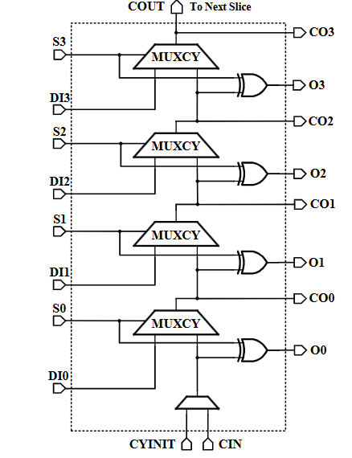
FPGA-TDC一体化测试平台
延迟链结构设计
测试平台采用Kintex-7 XC7K325T-2FFG900 FPGA，利用CARRY4的专用快速进位路径构建抽头延迟线。
首级CARRY4通过CYINIT端接收Hit事件，CYINIT至CO3的传播延迟约为287 ps，后续CARRY4的CIN至CO3的传播延迟约为53 ps 。
为了不破坏抽头延迟一致性，将首级CARRY4仅作为事件启动级。
延迟链结构设计
Carry4 的内部结构图
16
微结构气体探测器的高时间与能量精度像素芯片研究

Slide 17
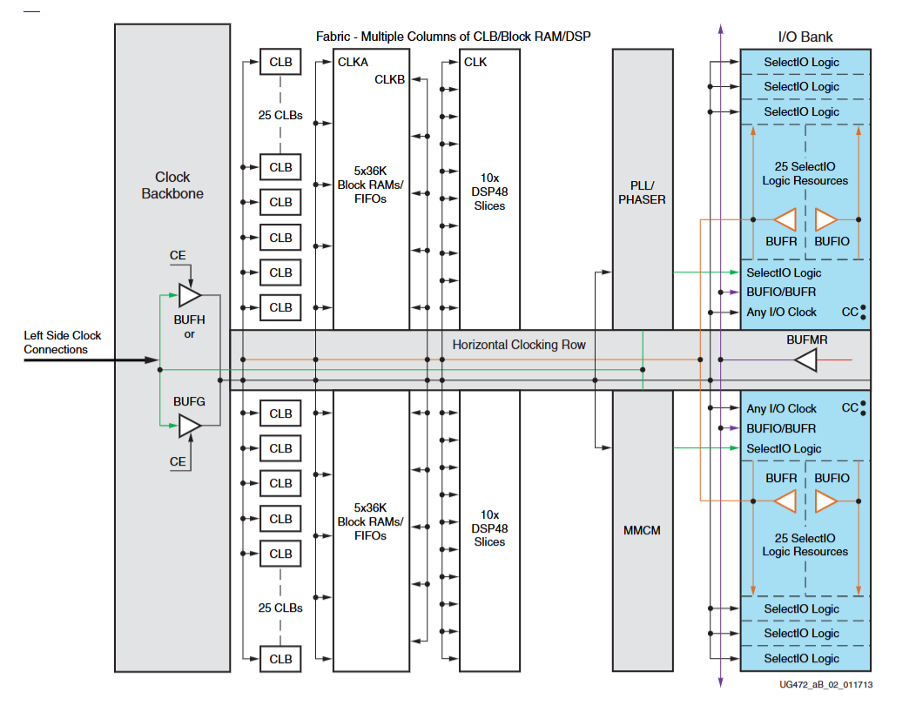
FPGA-TDC一体化测试平台
物理布局约束
Kintex-7 FPGA的一个Clock Region在纵向包含50行CLB，每个CLB包含两列Slice，每个Slice具有一个CARRY4；中央HCLK资源行将Clock Region分为上下两个半区。
HCLK资源行位于SLICE_Y24与SLICE_Y25之间，跨越该区域会增加相邻CARRY4之间的物理距离，可能引入额外延迟及抽头延迟突变，将1个启动级和24个测量级连续布置于同一SLICE列、同一Clock Region半区，，以保持延迟链的物理连续性和抽头延迟一致性。
Clock Region in Kintex-7 FPGAs
17
微结构气体探测器的高时间与能量精度像素芯片研究

Slide 18
FPGA-TDC一体化测试平台
单相位TDL的有效捕获窗口
Hit事件沿TDL传播， 采样过早时波前尚未进入测量链，采样结果为全0；采样过晚时波前已经传播至链尾，采样结果无效，由此形成有限的有效捕获窗口。
24个CARRY4的总延迟约为1.27 ns。若仅通过提高单相位采样频率实现连续覆盖，理论采样频率需达到约786 MHz，对时钟生成与时序收敛要求较高。
有效捕获窗口与相位盲区时序
TDL延迟链结构
18
微结构气体探测器的高时间与能量精度像素芯片研究

Slide 19
FPGA-TDC一体化测试平台
四相位交错采样
通过MMCM产生0°、90°、180°和270°四路采样时钟。如图所示，当单个相位采样过早或过晚时，其他相位采样边沿仍可能在波前位于TDL内部时获得有效温度码。
通过这种方法，可显著降低时钟频率，理论上最低时钟频率约为197 MHz。
有效捕获窗口与相位盲区时序
TDL延迟链结构
19
微结构气体探测器的高时间与能量精度像素芯片研究

Slide 20
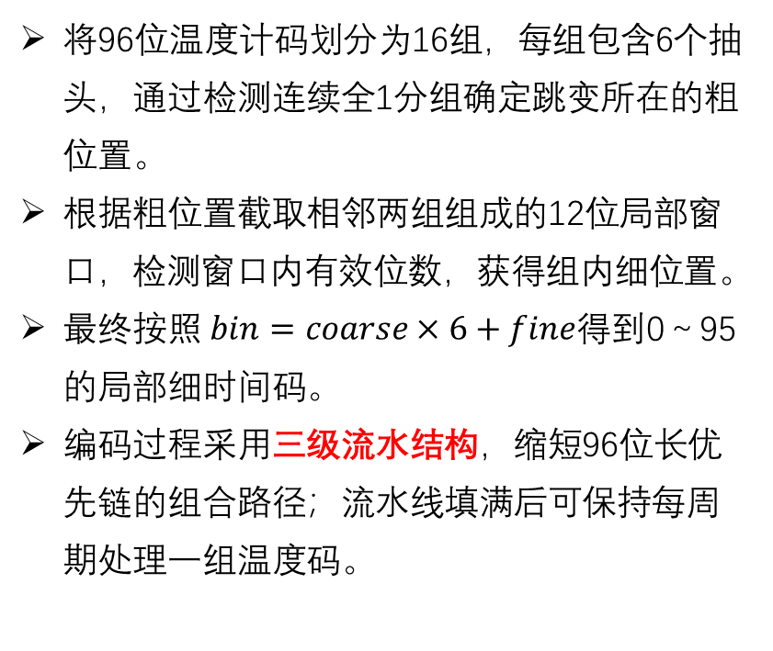
FPGA-TDC一体化测试平台
分级流水编码
将96位温度计码划分为16组，每组包含6个抽头，通过检测连续全1分组确定跳变所在的粗位置。
根据粗位置截取相邻两组组成的12位局部窗口，检测窗口内有效位数，获得组内细位置。
最终按照 $bin=coarse×6+fine$得到0～95的局部细时间码。
编码过程采用三级流水结构，缩短96位长优先链的组合路径；流水线填满后可保持每周期处理一组温度码。
96位温度计码分级流水编码示意图
20
微结构气体探测器的高时间与能量精度像素芯片研究

Slide 21
FPGA-TDC一体化测试平台
多相位同步与优先仲裁
四路编码器分别在对应相位时钟域内输出局部细时间码及有效标志，不能直接在组合逻辑中进行跨相位选择。
0°和90°结果直接转移至0°时钟域；180°结果先经90°寄存器、270°结果先经180°寄存器，再统一寄存至0°时钟域。
在0°时钟域按照0°、90°、180°、270°的优先级选择一路有效结果，并加入相应相位偏移。
四路0～95局部时间码最终拼接为0～383的9位统一细时间坐标。
分级流水编码示意图
21
微结构气体探测器的高时间与能量精度像素芯片研究

Slide 22
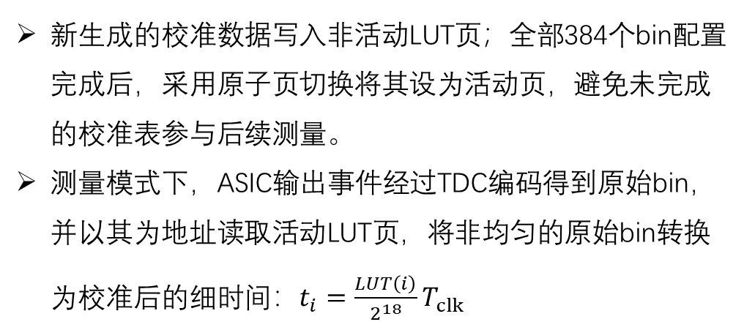
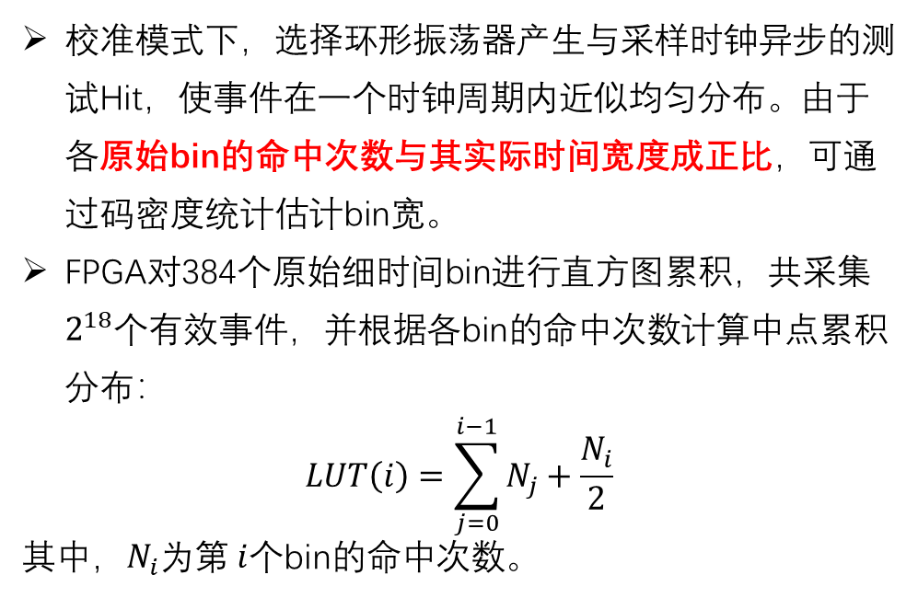
FPGA-TDC一体化测试平台
码密度校准
校准模式下，选择环形振荡器产生与采样时钟异步的测试Hit，使事件在一个时钟周期内近似均匀分布。由于各原始bin的命中次数与其实际时间宽度成正比，可通过码密度统计估计bin宽。
FPGA对384个原始细时间bin进行直方图累积，共采集 $2^{18}$个有效事件，并根据各bin的命中次数计算中点累积分布：
$$LUT\left(i\right)=\sum_{j=0}^{i−1}{N_{j}}+\frac{N_{i}}{2}$$
其中，$N_{i}$为第 $i$个bin的命中次数。
码密度校准及LUT生成流程
新生成的校准数据写入非活动LUT页；全部384个bin配置完成后，采用原子页切换将其设为活动页，避免未完成的校准表参与后续测量。
测量模式下，ASIC输出事件经过TDC编码得到原始bin，并以其为地址读取活动LUT页，将非均匀的原始bin转换为校准后的细时间：$t_{i}=\frac{LUT\left(i\right)}{2^{18}}T_{clk}$
22
微结构气体探测器的高时间与能量精度像素芯片研究

Slide 23
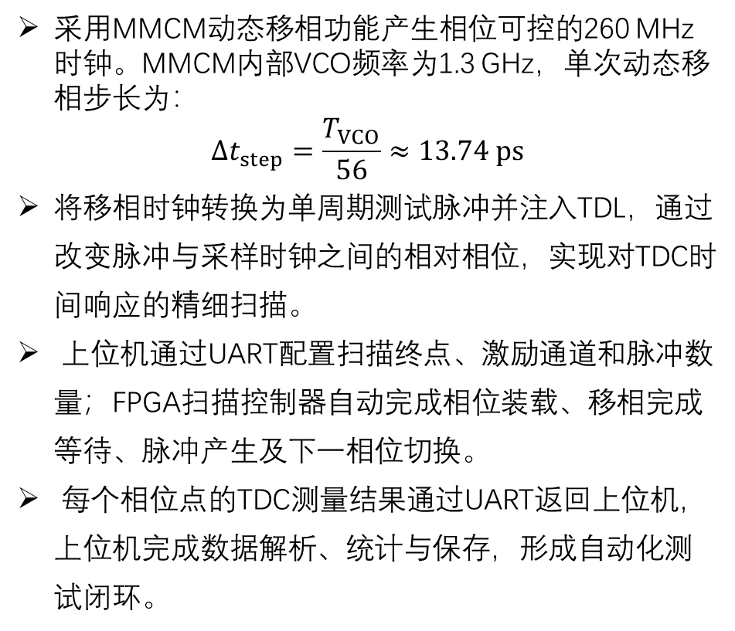
FPGA-TDC一体化测试平台
自动化相位扫描与数据闭环
采用MMCM动态移相功能产生相位可控的260 MHz时钟。MMCM内部VCO频率为1.3 GHz，单次动态移相步长为：
$$Δt_{step}=\frac{T_{VCO}}{56}≈13.74 ps$$
将移相时钟转换为单周期测试脉冲并注入TDL，通过改变脉冲与采样时钟之间的相对相位，实现对TDC时间响应的精细扫描。
上位机通过UART配置扫描终点、激励通道和脉冲数量；FPGA扫描控制器自动完成相位装载、移相完成等待、脉冲产生及下一相位切换。
每个相位点的TDC测量结果通过UART返回上位机，上位机完成数据解析、统计与保存，形成自动化测试闭环。
基于MMCM动态移相的TDL扫描原理
数据回传闭环
23
微结构气体探测器的高时间与能量精度像素芯片研究

Slide 24
芯片测试结果与性能评估
2026 年学术年会
24

Slide 25
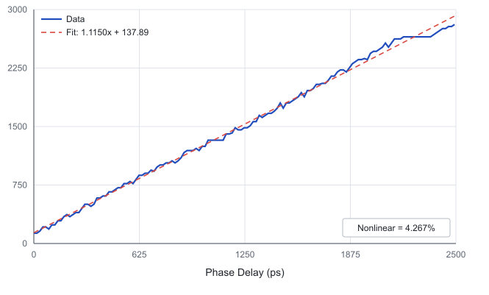
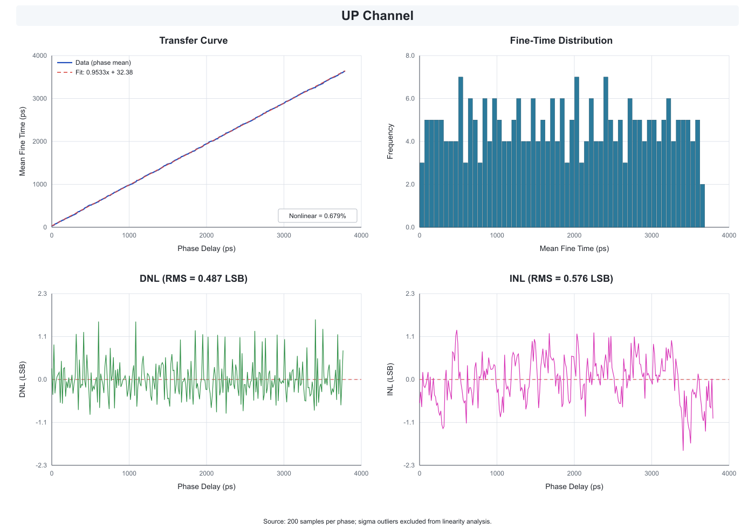
芯片测试结果与性能评估
FPGA-TDC性能测试结果
未校准TDL的测试对比
单次测量仍包含FPGA时钟、激励源和TDC本身引入的随机抖动。对固定相位点重复测量多次，利用细时间测量均值构建传输曲线，并通过测量分布的标准差表征随机抖动。
单通道的传输曲线具有良好的线性关系，测得非线性为0.679%；DNL均方根为0.487 LSB，INL均方根为0.576 LSB。
单通道动态相位扫描与线性度测试结果
25
微结构气体探测器的高时间与能量精度像素芯片研究

Slide 26
芯片测试结果与性能评估
测试结果
ASIC-II芯片两条延时链的时间差值统计
Hit Number | Samples | Mean(ps) | Variance | Std Dev(ps)
Pixel 0 | 10000 | 26631.94 | 113.91 | 10.67
Pixel 1 | 10000 | 15935.47 | 141.15 | 10.35
Pixel 2 | 10000 | 5288.96 | 225.96 | 9.80
Pixel 3 | 10000 | -5481.13 | 168.60 | 10.42
Pixel 4 | 10000 | -16211.70 | 176.01 | 9.46
Pixel 5 | 10000 | -26924.19 | 103.75 | 10.11
在不同Counter_Sel及像素配置下，对ASIC-II两路延时链的输出时间差分别重复测量10000次，统计时间差均值及标准差。
各像素测试结果的标准差为9.46～10.67 ps，表明系统具有约10 ps的时间差重复测量精度。该结果包含ASIC延时链、FPGA-TDC及测试时钟引入的随机抖动。
不同配置下，延时均值与Pixel位置具有良好的线性关系，最大相对非线性为0.255%，可控延时范围为2.34～82.47 ns。
时间精度10ps
最大非线性位0.255%
可控延时的范围为2.34 ns ~ 82.47 ns。
不同Counter_Sel和击中像素配置下的延时测量结果
26
微结构气体探测器的高时间与能量精度像素芯片研究

Slide 27
谢谢
潘梦明 | 王东、陈燃、方倪、朱鸿宇、刘凡
华中师范大学夸克与轻子物理教育部重点实验室
2026 年学术年会
27

